Slide 1
2017 SAIL 暑期培训
CIFAR-10 竞赛
庄壮伟
2017.07.28

Slide 2
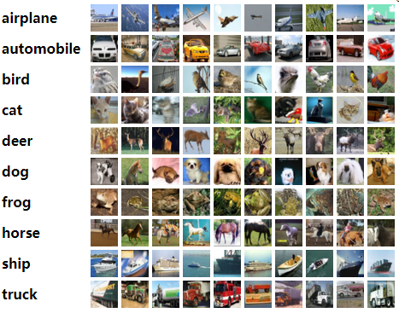
数据集介绍
官网：https://www.cs.toronto.edu/~kriz/cifar.html
60k张图片，10个类别，每个类别6k张图片
训练集包括50k张图片，测试集包括10k张图片

Slide 3
要求
评价标准：
方法不限，平台不限（建议用PyTorch或者Caffe）
根据测试集的准确率进行排名，精确到0.001
准确率相同，则根据时间进行排名, 精确到0.01s
排名第一得100分，最后一名为10分，其他为0分
使用Caffe需要在/home/test01/caffe-1.0/路径下运行命令
使用Caffe的python接口，需要将/home/test01/caffe-1.0/python/添加到PYTHONPATH

Slide 4
要求
附加说明：
请单独写好测试文件
最多使用1个GPU
测试时间>10s的模型不予考虑（减去初始化时间），测试时间的代码请在程序中写好
测试出错或者运行方式过于复杂的程序不予考虑
输出结果不合规范的程序不予考虑

Slide 5
要求
结果提交：
程序（Caffe: .prototxt, PyTorch: .py）
模型文件(Caffe: .caffemodel, PyTorch: .pkl)
说明文档
其他（自己认为可以对实验进行说明的文件）
打包发送到刘璟邮箱
邮件要求：
Email: liujing_95@outlook.com
Subject： 第X次作业_姓名_大学_导师

Slide 6
要求
时间计算
//模型搭建 //载入模型参数 //… t = start_time for (x, y) in enumerate(test_loader): //testing t = end_time-t //保存结果

Slide 7
要求
结果保存在txt文件中： result_name_school_supervisor.txt
内容：method testing_time accuracy
示例：
result_zhuangzhuangwei_scut_zhujinhui.txt
ResNet 1.8524 0.935

Slide 8
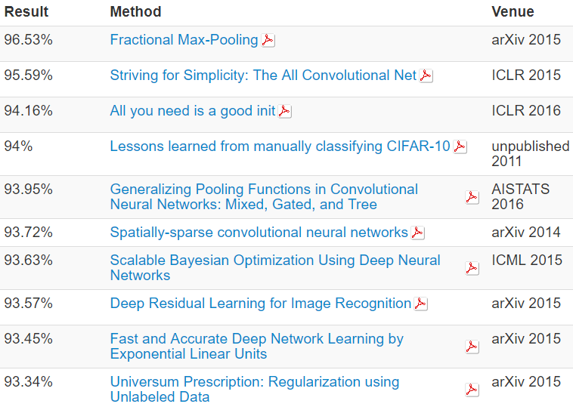
方法比较

Slide 9
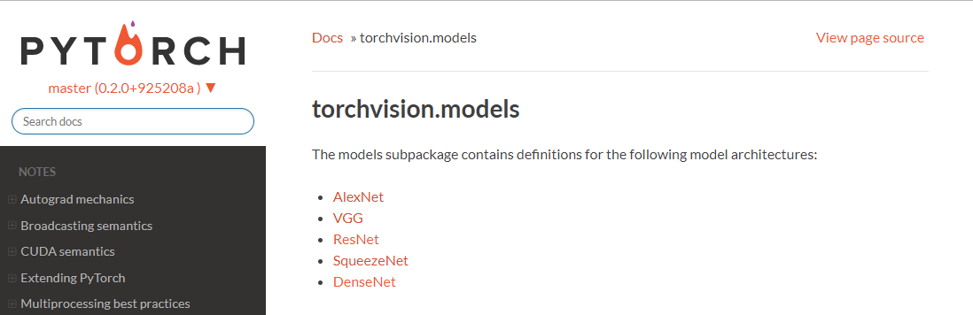
参考模型
PyTorch:
http://pytorch.org/docs/master/torchvision/models.html

Slide 10
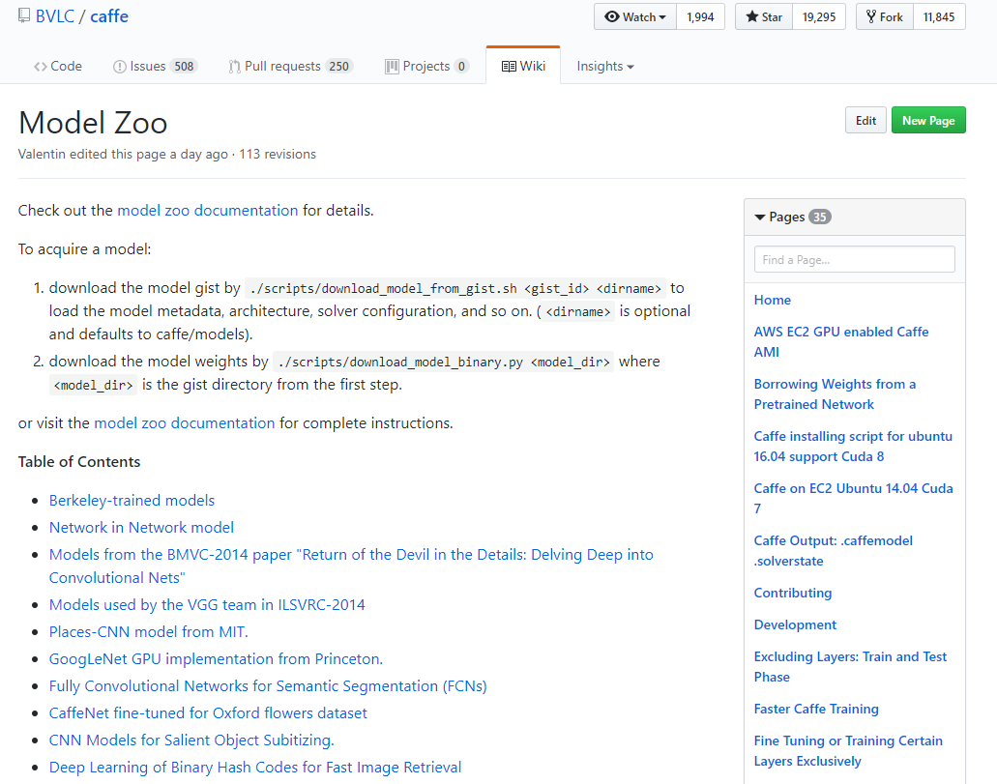
参考模型
Caffe:
https://github.com/BVLC/caffe/wiki/Model-Zoo

